Slide 1
第十一章 分子结构
授课老师 周中振副教授

Slide 2
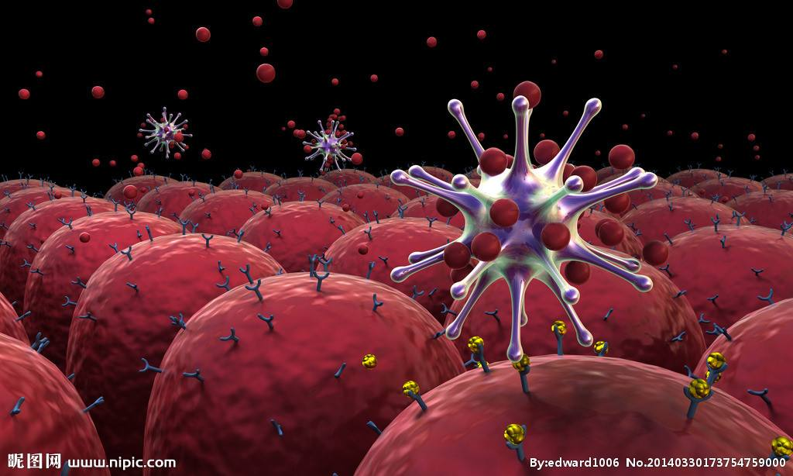
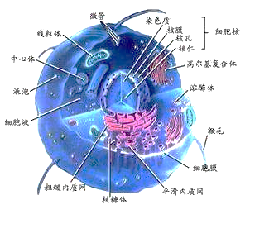

Slide 3
分子结构
1、现代价键理论
2、杂化轨道理论
3、价层电子对互斥理论
4、分子轨道理论简介
5、分子间作用力
Notes:
离子键一般是在电负性相差较大的两个元素的原子间形成的，对于电负性相同或相近的原子形成的单质或化合物的分子结构，不能用离子键的理论来说明。为了解决这一问题，逐步建立了共价键理论。
这一节的内容主要分为五个方面：
其中，杂化轨道理论是难点，

Slide 4
离子键与共价键的区别
离子键一般是在电负性相差较大的两个原子间形成；
共价键是由相同或相近的原子形成的。

Slide 5
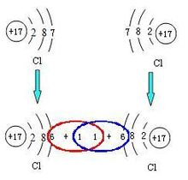
经典Lewis学说
1916年，美国化学家G. N. Lewis提出共价键由成键原子双方各自提供外层单电子组成共用电子对而形成的 。
Notes:
读：
形成共价键后，成键原子一般都达到稀有气体的外层电子构型，因而稳定。
这句话怎么理解？
经典共价键理论初步揭示了共价键与离子键的区别，但该理论把电子看成是静止不动的负电荷，因而无法解释为什么两个带负电荷的电子不相互排斥反而相互配对，也无法说明共价键具有的方向性以及一些共价分子的中心原子最外层电子数虽少于8(如BF3)或多于8(如PCl5)却相当稳定等事实。

Slide 6
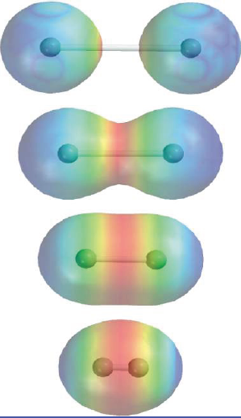
现代价键理论
1927年，德国化学家W.Heitler和F.London建立了现代价键理论（valence bond theory），简称VB法，又称电子配对法。
共价键的本质：是由于两原子外层的单电子轨道相互重叠，两核间出现了电子云密集区，这个密集区对两核产生了吸引力，从而使两原子结合为分子。
Notes:
1927年德国化学家W.Heitler和F.London运用量子力学处理H₂分子，初步揭示了共价键的本质，并在此基础上逐步建立了现代价键理论(valence bond theory),简称VB法，又称电子配对法。
用量子力学的观点来处理氢分子的形成时，如果两个相互接近的氢原子中未成对电子的自旋方向相反，随着核间距离的减小，两个原子的1s轨道发生重叠，在两核间形成电子云密集区。这个电子云密集区使得核间正电的排斥力降低并使两个氢核对它的吸引力增强，导致体系能量降低。当两核间的距离r达到74pm时(理论值87p m)，体系能量最低，处于稳定状态，这种状态称为氢分子的基态(见图10-1a)。

Slide 7
价键理论的基本要点：
1、只有自旋方向相反的单电子可以相互配对，形成稳定的共价键。
Notes:
第一点：读
这个规则和(Hund规则）有点类似。
第二点：读 这句话的怎么理解：
自旋方向相反的单电子配对形成共价键后，就不能再和其他原子中的单电子配对。
一个原子有几个成单电子，就可与几个自旋方向相反的单电子配对成键。也就是说，一个原子能形成共价键的数目取决于该原子中的单电子数目，因此共价键具有饱和性。
第三共价键具有方向性，这句话怎么理解？
根据电子云最大重叠原理，原子间形成共价键时，总是尽可能地沿着电子云最大程度重叠的方向成键。因而，两核间电子云愈密集，形成的共价键愈牢固，这称为原子轨道最大重叠原理。因此共价键具有方向性。
例如：
H与H成键时，由于H中只有一个单电子，所以，H只能与一个H或者氯成键
同时，Cl中也只有一个单电子，所以，Cl也只能与一个Cl或者H成键。

Slide 8
价键理论的基本要点：
2.共价键具有饱和性。

Slide 9
价键理论的基本要点：
3.共价键具有方向性。

Slide 10
共价建的类型
共价建的类型
σ 键
π 键
Notes:
根据成键时电子云重叠方式的不同，共价键可分为σ键和π键两种类型
下面，我们分别介绍这两种键

Slide 11
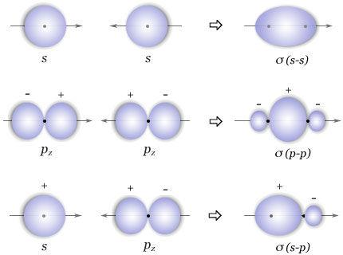
（1）σ键： “头碰头”的方式进行重叠

Slide 12
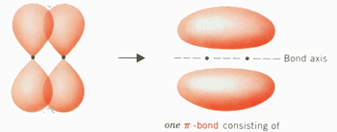
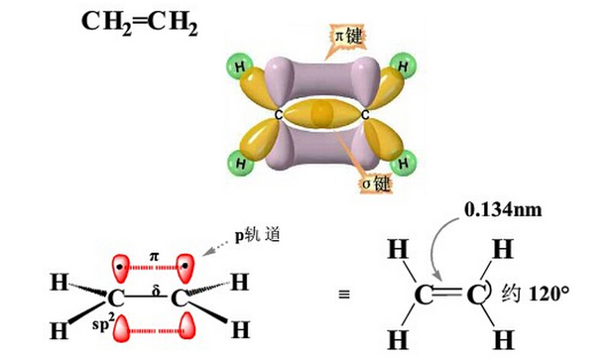
（2） π键 :“肩并肩”(平行)方式相重叠
Notes:
共价键的另一种成键方式是成键原子中，两个垂直于键轴彼此平行的未成对电子的电子云（如p轨道电子云）以“肩并肩”(平行)方式相重叠，电子云的重叠部分对通过键轴的一个平面呈镜面对称分布(见图10－6)，这种共价键叫π键。

Slide 13
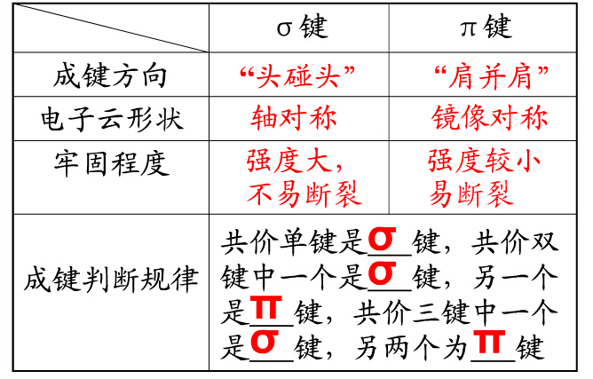

Slide 14

（3） 配位键（coordination bond)
这是一类特殊的共价键，其共用电子对（shared electron pair）是由某个原子单方提供的，另一个原子提供空轨道。
Notes:
配位键的形成方式和共价键有所不同，但成键后，两者是没有质的区别的。配位键不仅存在于简单分子中，而且在复杂分子或离子中，特别是在配位化合物中普遍存在。关于配位键理论将在配位化合物一章中作进一步介绍。
上面，我们一起学习了共价键的类型，下面，我们学习一下共价键的物理性质。

Slide 15
共价键的键参数（bond parameter）
1、键能
2、键长
3、键角
Notes:
我们把表征化学键某些性质的物理量称为键参数（bond parameter）
键参数主要分为：读

Slide 16
键能
键能：是从能量的角度衡量共价键强弱的重要参数。
它一般是指在298 K和标准压力 (100kPa) 下，将1mol气态AB分子中的化学键断开，使它成为气态A和B两原子所需的能量，单位为KJ·mol⁻¹
Notes:
它一般是指在298 K和标准压力 (100kPa) 下，将1mol气态AB分子中的化学键断开，使它成为气态A和B两原子所需的能量，单位为kJ·mol-1
对于多原子分子，如果所含共价键不止一个，就要从逐级离解能的平均值来求出键能(即平均离解能)。
这个是能级，这个没有什么好讲的，只是大家要记住：键能就是断开共价键所需的能量，当然，在这里加了一些限制条件。

Slide 17
键长
键长：分子中两个成键原子核间的平衡距离 。
键长
Notes:
理论上可用量子力学的方法计算，但复杂分子中共价键的键长往往是通过x射线衍射等实验来测定。实验表明，同一类共价键在不同分子中的键长几乎相等。因而可用其平均值即平均键长作为参考。

Slide 18
键角： 分子中，同一原子形成的两个化学键之间的夹角
键 角
H₂O
Notes:
键角是反映分子空间结构的重要因素之一。

Slide 19
5. 键的极性和分子的极性
键的极性：由成键的两个不同原子，其电负性差值越大，键的极性也就越大；
分子的极性：任何分子中都含有带正电荷和负电荷的原子核，根据分子中正负电荷中心是否重合将分子分为极性分子和非极性分子；

Slide 20
从键级大小来看，下列分子或离子中最稳定的是（ ）
A、H₂ B、O₂ C、F₂ D、N₂
下列分子中键角最小的是（ ）
A、HgCl₂ B、BCl₃ C、H₂O D、CH₄
下列分子中，属于极性分子的是（ ）
A、CH₄ B、NH₃ C、BF₃ D、BeCl₂
D
C
B

Slide 21
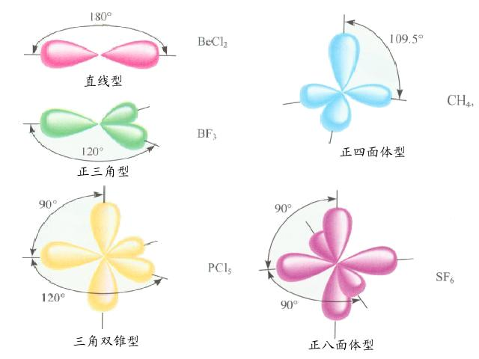
第二节 杂化轨道理论 (hybrid orbital theory)
Notes:
任何一个理论的出现都是为了解决一些问题，杂化轨道理论的出现就是为了解决一些价键理论无法解释的问题。
价键理论成功地说明了共价键的形成，解释了共价键的方向性和饱和性，但用它来阐明多原子分子的空间构型却遇到了困难。
这里有一个例子：当一个S轨道的电子与两个P轨道电子成键的时候会发生什么情况？
说一个实例：为什么H₂O分子中₂个O-H键的键角为什么不是90°而是104.5°。
这些，共价键理论根本解释不了。

Slide 22
一、杂化轨道理论的基本要点：
1、原子轨道在成键过程中并非一成不变：在成键的过程中，同一原子中几个能量相近的不同类型的原子轨道，重新分配能量和确定空间方向，组成数目相等的新的原子轨道，这种轨道重新组合的过程称为杂化，杂化后形成的新轨道称为杂化轨道。
杂化

Slide 23
一、杂化轨道理论的基本要点：
2．杂化轨道的数目与参加杂化的原子轨道数目相等；
3．杂化轨道的角度波函数在某个方向的值比杂化前大的多，更有利于原子轨道间最大程度的重叠，因而杂化轨道比原来的轨道成键能力强
杂化轨道之间力图在空间取最大夹角分布，使相互的排斥作用力达到最小，形成的键更稳定。
Notes:
第二：
这句话怎么理解？
从图中我们可以看出，杂化后所形成的轨道在这个三个方向的波函数比原来要大了很多，这更加有利于成键
第三：
这句话怎么理解，其实很简单，我们知道在一个成键原子周围，其空间是有限的，同时，我们也知道，电子之间存在这排斥作用，为了使轨道之间的排斥力最小，这就需要轨道尽可能的伸展，达到合理化。
这就是杂化轨道理论的基本要点，也是学习后面知识的基础，希望大家能理解记忆。下面，我们看看杂化轨道的类型。

Slide 24
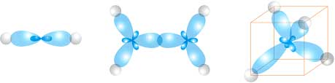
二、杂化轨道的类型和分子的空间构型
sp 杂化
sp² 杂化
杂化轨道的类型
sp³ 杂化
不等性sp³ 杂化
Notes:
按参加杂化的原子轨道的种类和数目的不同，可以组成不同类型的杂化轨道。
本章只讨论s轨道和p轨道之间的杂化。
按照SP轨道参与数目的不同，可以分为以下四类，下面，我们分别进行介绍。

Slide 25
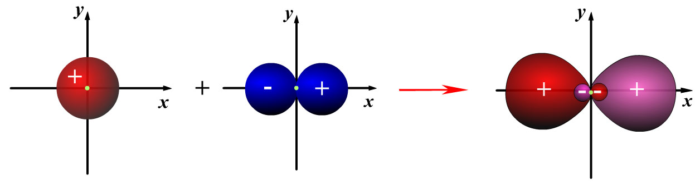
sp杂化
由一个s轨道和一个p轨道组合成两个sp杂化轨道的过程称为sp杂化
每一个sp轨道含1/2s和1/2 p成分，性质完全相同；
杂化轨道夹角为180°

Slide 26
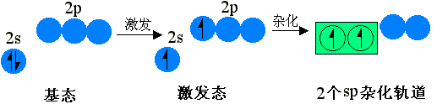
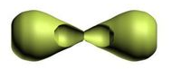
例：BeCl₂ 分子直线形
Notes:
根据杂化轨道理论，Be原子杂化后，含有两个单电子，因而，它可以和两个氯原子成键，且分子结构为直线性。

Slide 27
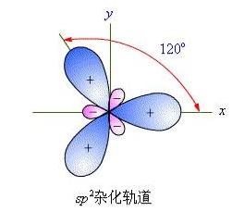
sp² 杂化：
一个s轨道和两个p轨道杂化可组成三个sp²杂化轨道。
杂化
1、每个sp²杂化轨道含有1/3s轨道成分，2/3 p轨道成分。
2、杂化轨道间的夹角为120°，
3、三个sp²杂化轨道呈平面三角形分布 。
Notes:
sp²杂化：读
这种杂化的特点有三点：读
下面举一个例子：

Slide 28

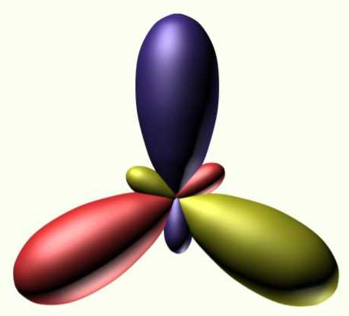
例：BCl₃的平面三角形结构：
Cl
Cl
Cl
3个sp²杂化轨道
BCl₃分子构型
Notes:
根据杂化轨道理论，B原子中S轨道和两个P轨道杂环以后，含有三个单电子，因而，它可以和三个氯原子成键，且分子结构为三角形。

Slide 29
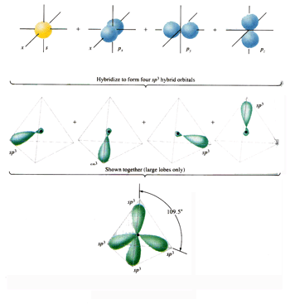
sp³杂化
一个s轨道和三个p轨道杂化形成四个sp³杂化轨道
1. 每个轨道含1/4 s和3/4 p成分；
2. 正四面体结构 ；
3. 杂化轨道夹角为109°28'；
Notes:
sp³杂化:读
这个轨道的特点就是：读：
下面举个例子说明；

Slide 30

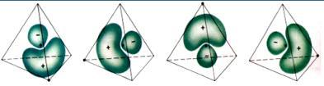
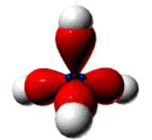
CH₄的分子空间构型
Notes:
在甲烷分子中，
碳原子2S轨道中的电子被激发以后和三个P轨道杂环形成SP3杂化，此时，C原子中就含有4个单电子，因而，他可以和四个氢原子成键。且分子呈四面体形。
这就是SP3杂环。

Slide 31

等性与不等杂化
所含s成分和p成分的比例相同、能量相等、各杂化轨道的形状也一样，这类杂化叫做等性杂化(equivalent hybridization)。
Notes:
不等性的sp3杂化：什么意思？
首先介绍一下，什么是等性杂环？
读：
如碳原子的SP3杂化，每一个轨道里面都含有1/4 s和3/4 p成分 这就叫等性杂化，相对应的，不等性杂化就很好理解了，那就是轨道里面所含的成分不一样。

Slide 32

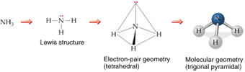
不等性的杂化 (nonequivalent hybridization)
在杂化轨道中有不参加成键的孤对电子存在，使各杂化轨道的成分和能量不完全相同
Notes:
读：
例如，氮原子：
杂化时基态N原子中(2s²2px¹2py¹2pz¹)的一对孤对电子占据一个杂化轨道，另三个未成对电子则分别进入剩下的三个杂化轨道中。由于孤对电子对于其余三个成键电子对的排斥挤压作用比水分子略小，所以，NH3分子中H－N－H键间的夹角为107.3°，NH3分子的空间构型为三角锥形，

Slide 33
已知PC1₃分子中，中心原子采用不等性sp³杂化，则分子的空间构型为（ ）
A、直线型 B、平面三角型 C、三角锥形 D、正四面体
C
中心原子采取sp² 杂化的分子是（ ）
A、BCl₃ B、NH₃ C、PCl₃ D、H₂O
A

Slide 34
在下列分子中，杂化轨道的夹角为104°45＇的是（ ）
A. H₂O B. NH₃ C. NH₄⁺ D. CH₄
A

Slide 35
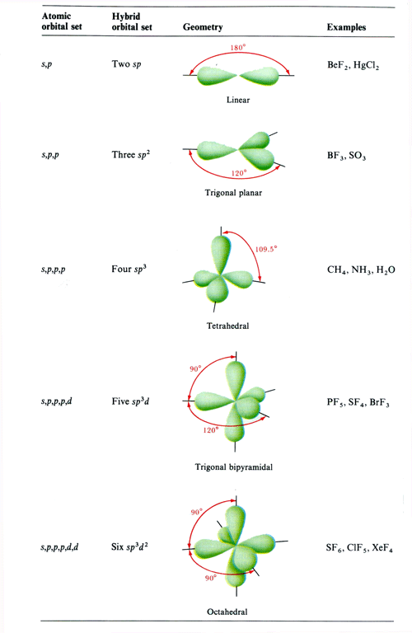
小结

Slide 36
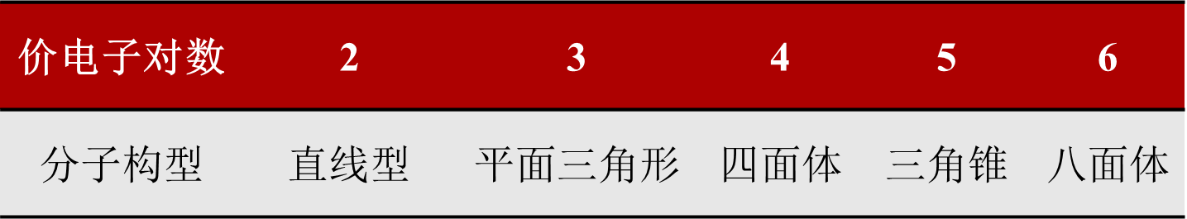
第三节价层电子对互斥理论 （valence shell electron pair repulsion theory）
Notes:
任何一个理论的出现都是为了解决一些问题，杂化轨道理论的出现就是为了解决一些价键理论无法解释的问题。
价键理论成功地说明了共价键的形成，解释了共价键的方向性和饱和性，但用它来阐明多原子分子的空间构型却遇到了困难。
这里有一个例子：当一个S轨道的电子与两个P轨道电子成键的时候会发生什么情况？
说一个实例：为什么H₂O分子中₂个O-H键的键角为什么不是90°而是104.5°。
这些，共价键理论根本解释不了。

Slide 37
价层电子对互斥理论_基本论点
1、在AXm型分子中，中心原子A的周围配置的原子或原子团的几何构型，主要决定于中心原子A价电子层中电子对。
价电子对数 | 2 | 3 | 4 | 5 | 6
分子构型 | 直线型 | 平面三角形 | 四面体 | 三角锥 | 八面体
Notes:
任何一个理论的出现都是为了解决一个问题或多个问题，价层电子对互斥理论的出现也是有原因的。
我们知道，物质的化学性质主要决定于分子结构，化学键理论的主要任务就是要解释和预见分子的结构。杂化轨道理论虽能说明共价分子的结构，但是一个分子究竟采用哪种杂化，有时也难以确定。
因此，在杂化轨道理论基础上又发展起了一种新的理论，称为价层电子对互斥理论（VSEPR）。这种理论比较简单，不需要原子轨道概念，而且在解释、判断和预见分子的构型方面取得了显著的成就。
这个理论就是为了简化判断分子空间结构的步骤。
这个理论有两个基本点：读

Slide 38
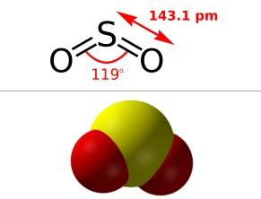
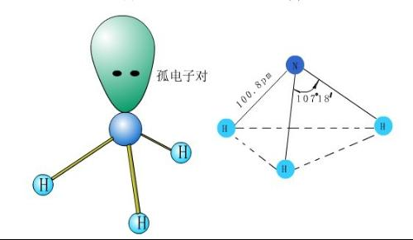
价层电子对互斥理论_基本论点
2、分子的几何构型总是采取电子对相互排斥最小的那种结构。
Notes:
孤对电子之间斥力最大，成键电子对之间斥力最小

Slide 39
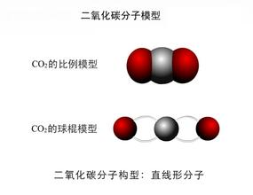
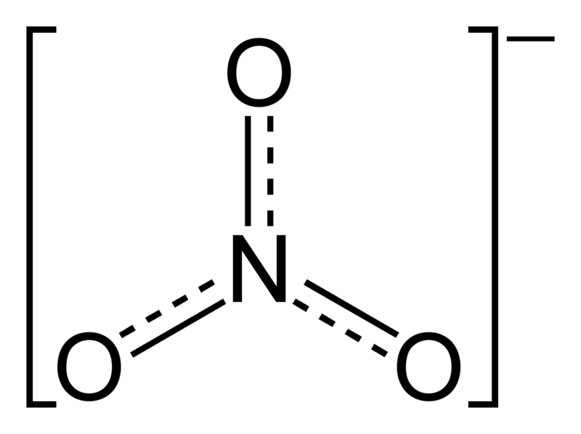
价层电子对互斥理论_基本论点
3、如果中心原子与配位原子之间存在多重键，按单键处理；
Notes:
任何一个理论的出现都是为了解决一个问题或多个问题，价层电子对互斥理论的出现也是有原因的。
我们知道，物质的化学性质主要决定于分子结构，化学键理论的主要任务就是要解释和预见分子的结构。杂化轨道理论虽能说明共价分子的结构，但是一个分子究竟采用哪种杂化，有时也难以确定。
因此，在杂化轨道理论基础上又发展起了一种新的理论，称为价层电子对互斥理论（VSEPR）。这种理论比较简单，不需要原子轨道概念，而且在解释、判断和预见分子的构型方面取得了显著的成就。
这个理论就是为了简化判断分子空间结构的步骤。
这个理论有两个基本点：读

Slide 40
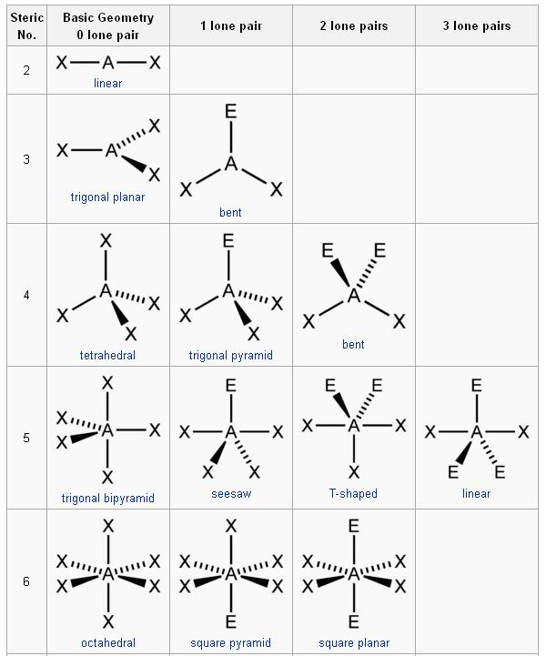
价电子对的构型和分子构型
A的电子对数 | 分子构型 | 实例
2 | 直线 | HgCl₂ CO₂
3 | 平面正三角形 V形 | BF₃ NO₃⁻ PbCl₂ SO₂
4 | 正四面体 三角锥 V形 | SiF₄ SO₄²⁻ NH₃ H₃O⁺ H₂O H₂S
5 | 三角双锥 变形四面体 Y形 直线 | PCl₅ PF₅ SF₄ TeCl₄ ClF₃ I₃⁻ XeF₂
6 | 正八面体 四方锥 平面正方形 | SF₆ AlF₆³⁻ BrF₅ SbF₅²⁻ ICl₄⁻ XeF₄

Slide 41
判断共价分子空间构型的一般规则
1、确定中心原子的价电子对数：
中心原子周围价电子对数目可按下列公式计算：
规定：1）作为中心原子时，氧和第VIA族各元素提供6个价电子，卤素提供7个价电子。
2）作为配体时，氢和卤素原子各提供1个共用电子，氧族元素不提供共用电子。
3）若为离子，应加上或减去与离子电荷相应的电子数；
4）若计算后剩余一个电子，可把这个电子当作电子对看待
Notes:
我们在判断分子空间结构的时候，首先要判断中心原子的价电数，这是价电子数的计算方法。
：作为中心原子时，氧和第VIA族各元素提供6个价电子，卤素提供7个价电子。作为配体时，氢和卤素原子各提供1个共用电子，氧族元素不提供共用电子。离子则应加上或减去离子电荷所需的电子数。

Slide 42
分子几何构型的判断过程
1、确定中心原子的价电子对数
2、选择合适的结构：根据中心原子A周围的价电子对数，从表11-7中找出相对应的几何构型。
3、 画出几何构型、判断最稳定的构型

Slide 43
例：预测AlCl₃、H₂S、NH₄⁺的空间构型
AlCl₃ H₂S NH₄⁺
中心原子价电子数： 3 6 5
配体电子数： 3 2 4
离子电荷数： 0 0 +1
价电子对数： 3 4 4
分子构型： 三角形 V字形 正四面体
Notes:
现在我们通过例题来进一步理解价层电子对互斥理论，现在大家根据刚才我说讲解的步骤预测AlCl3、H2S、NH4+的空间构型
停顿2分钟
好，大家应该已经作出来了，还没有作出来的我们一起来做这一道题：
这是价电子对数计算公式，首先要确定中心原子，并计算其价电子对数
对于AlCl₃ 而言，Al是中心原子，其中心原子价电子数为3
.。。。。
对于。 。。。。，配为电子数为：
离子价电荷数分别为
那么，现在我们根据公式就可以计算出价电子对数，分别为
最后，再通过表10－4就可以预测出这一些分子的空间构型。

Slide 44
五、分子轨道理论简介
问题的出现：
现代价键理论无法解释分子中存在的单电子键(如氢分子离子H₂＋)、三电子键(如O²分子)及离域大π键等问题。
分子轨道理论(Molecular Orbital Theory)简称MO法)就是在这种情况下出现的。

Slide 45
分子轨道理论的基本要点 ：
1、原子组成分子后，电子不再从属于某个原子，而是在整个分子空间区域内运动
Notes:
也就是所谓的分子轨道内运动，如氢气分子，当两个氢原子靠近形成氢分子的时候，电子就不在分别属于这连个原子，而是整个分子。这就是分子轨道理论的第一个基本点。

Slide 46
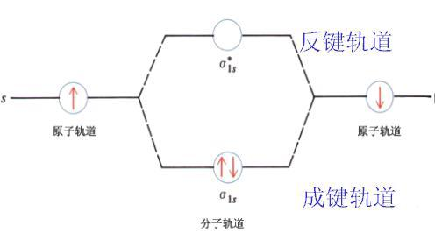
分子轨道理论的基本要点 ：
2、分子轨道是原子轨道的线性组合，有几个原子轨道参与组合就能形成几个分子轨道。
Notes:
这句话应该很好理解，也就是说当不同的原子形成分子以后，各个原子轨道将从新组合成新的轨道，也就是分子轨道，组合的分子轨道有一半的轨道低于原来的的原子轨道也就是成键分子轨道（Bonding molecular orbital)，一半的轨道高于原来的的原子轨道也就是成键分子轨道（antiBonding molecular orbital) 。

Slide 47
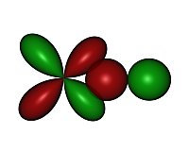
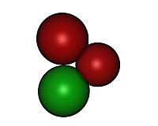
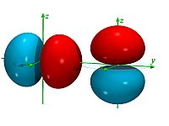
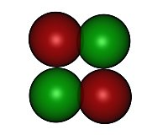
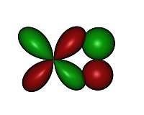
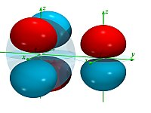
3、 为了有效地组合成分子轨道，要求成键的各原子轨道必须符合以下三个原则：
分子轨道理论的基本要点 ：
（A） 对称性匹配性原则：对同一个要素具有相同的对称性；
（B）能量近似原则:只有能量相近的原子轨道才能组合成有效的分子轨道
（C）轨道最大重叠原则：重叠程度愈大，则组合成的分子轨道的能量愈低
Notes:
对称性匹配是指两个原子轨道组合成分子轨道时，只有对称性相符的原子轨道才能组合成分子轨道。
例如，这几种轨道重叠方式，哪一些是符合对称匹配性原则的，哪一些是不符合对称匹配性原则的。
如果大家预习过书就知道ab不符合对称匹配性原则，这是应为它们重叠以后，没有相同的对称性。
相对而言，剩下的就有相同的对称性，如C是轴对称，d是中心对称，efg也是轴对称。所以这一些符合对称匹配性原则。

Slide 48
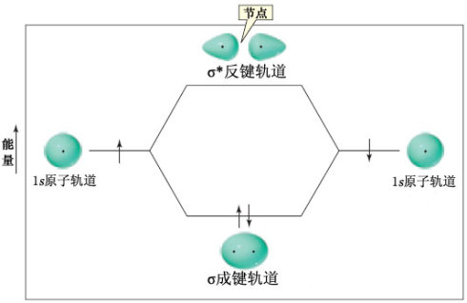
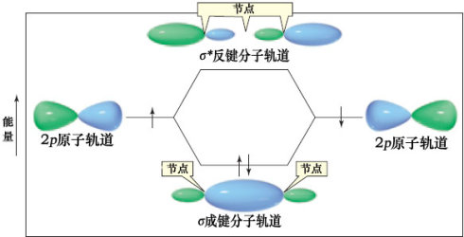


分子轨道的类型
1)、σ分子轨道：s-s， s-px ，px-px等 （头碰头）
$${σ∗}_{sp}$$
$$σ_{sp}$$
s-px
s-s
px-px
Notes:
分子轨道一般而言分为两类，：
一类是： σ分子轨道:s-s，s-px，px-px等 (头碰头）
如这示意图。
其中当S与Px轨道重叠时，有两种重叠方式，当正与正重叠时，能量降低，其书写方式为σ _{sp}
当正与负重叠时，其轨道能量要高于原轨道能量，其书写方式为σ _{sp}*

Slide 49
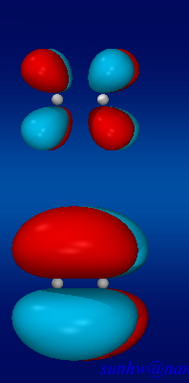
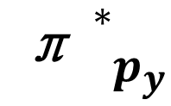
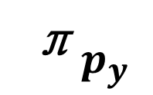
2)、π分子轨道（肩并肩）
分子轨道
$${\text{π}∗}_{p_{y}}$$
$${\text{π}}_{p_{y}}$$
Notes:
同样，也是一样，对于π分子轨道，它们重叠方式也有两种，形成两种轨道，一个是成键轨道π_{p}一个是反键轨道π_{p}*
现在我们清楚的知道，分子轨道分为两类，一个是σ分子轨道；一个是π分子轨道
下面，我们接着学习分子轨道中电子的排布。

Slide 50
分子轨道能级及分子轨道中电子的排布
分子轨道能级高低的决定因素：
分子轨道的能量与组成它的原子轨道能量相关
原子轨道之间重叠的多少
Notes:
我们要学习分子轨道中电子的分布情况，首先就要弄清分子轨道的能级分布情况，
决定轨道能级有两个因素，第一：，也就是说1S轨道的能级绝对不胡高于2S轨道能级
第二：；也就是说重叠的愈多，能级轨道能量也就越低。

Slide 51
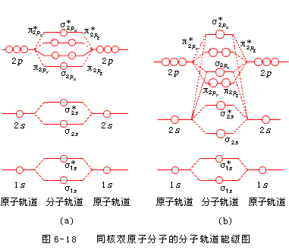
同核双分子轨道能级图
O₂、F₂
Li₂、Be₂、B₂、C₂、N₂等
由于O、F的2s与2p原子轨道能级能量相差较大
这些原子的2s和2p原子轨道能级能量相差较小
σ_{1s}<σ*_{1s}<σ_{2s}<σ*_{2s}<σ_{2px}<π_{2py}＝π_{2pz}<π*_{2py}＝π*_{2pz}<σ*_{2px}（图A)
σ_{1s}<σ*_{1s}<σ_{2s}<σ*_{2s}<π_{2py}＝π_{2pz}<σ_{2px}<π*_{2py}＝π*_{2pz}<σ*_{2px} （图B)
Notes:
对于O₂、F₂分子轨道的能量相对高低顺序为：
σ_{1s}<σ*_{1s}<σ_{2s}<σ*_{2s}<σ_{2px}<π_{2py}＝π_{2pz}<π*_{2py}＝π*_{2pz}<σ*_{2px}（图A)
由于O、F的2s与2p原子轨道能级能量相差较大
而对于Li₂、Be₂、B₂、C₂、N₂等分子的分子轨道能量的相对高低顺序为：
σ_{1s}<σ*_{1s}<σ_{2s}<σ*_{2s}<π_{2py}＝π_{2pz}<σ_{2px}<π*_{2py}＝π*_{2pz}<σ*_{2px} （图B)
由于这些原子的2s和2p原子轨道能级能量相差较小，一个原子的2s轨道除了能与另一同核原子的2s轨道发生重叠外，还可与它的2p轨道发生部分的重叠

Slide 52
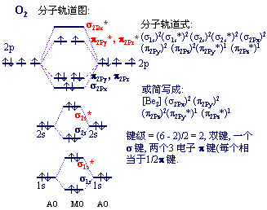
分子轨道中电子的排布
必须遵守Pauli不相容原理、能量最低原理和Hund规则。

Slide 53
键级
常用键级(bond order)来衡量分子中两个相邻原子间成键的牢固程度 。
键级越大，键越稳定
Notes:
在分子轨道里，判断分子中两个相邻原子间成键的牢固程度是通过键级来判断的：
其计算公式为：读

Slide 54
例：H₂、N₂、O₂的键级
H₂
键级＝1/2（2－0）＝1
N₂
键级＝1/2（8－2）＝3
O₂
键级＝1/2（8－4）＝2
Notes:
例如：计算H₂、N₂、O₂的键级
通过计算我们可以得出，H₂、N₂、O₂的键级分别是1，3，2，因此，N₂分子比O₂分子稳定

Slide 55
第五节 分子间作用力和氢键 （Intermolecular Force and Hydrogen Bond)
F₂ Gaseity
Cl₂ Gaseity
Br₂ liquid state
I₂ solid state
Notes:
我们知道，物质是有分子组成的，那么为什么物质之间的状态会出现这么多的差异性。
例如为什么卤素元素单质的状态分别是气态，液态和固态？
这是由于分子间作用力强弱的关系，
还有，为什么DNA是双螺旋，而不是单链？
这是由于DNA双链之间存在很强的氢键，。
下面我们就来学习分子间的作用力和氢键。
DNA为什么是以双螺旋存在，双螺旋能稳定存在的原因在那里？

Slide 56
第五节 分子间作用力和氢键 （Intermolecular Force and Hydrogen Bond)
1、van der Waals 力
2、氢键
Notes:
这一节，分三部分，读：

Slide 57
分子间的作用力（Intermolecular Force）
化学键是分子内部原子间较强的相互作用力，是决定分子化学性质的主要因素。
但分子间还存在着一种比化学键小一到两个数量级的微弱作用力，称van der Waals力。
Notes:
我们知道，读化学建。。。。。
而分子间的。。。读
这种分子间的作用力决定着物质的物理性质。比如说熔点沸点。

Slide 58
范德华力的特点
a、范德华力是存在于分子间的一种弱的静电引力。
b、范德华力的作用范围只有几个纳米(nm)。
c、范德华力的能量比化学键的键能小一二个数量级。
d、范德华力没有饱和性和方向性。
e、范德华力中，色散力为是主要的，诱导力是次要的，取向力只是在较大的极性分子间才占一定的比例。
Notes:
范德华力共有五个特点，读：
下面我们分别学习这几种力。

Slide 59
取向力
极性分子接近时，永久偶极间同极相斥、异极相吸，分子在空间取向排列。
取向力的本质是静电引力。

Slide 60
诱导力
非极性分子与极性分子接近时产生诱导偶极，该诱导偶极与极性分子的永久偶极间产生的静电引力称为诱导力。
Notes:
极性分子接近时，在分子永久偶极的影响下，分子发生变形，正、负电荷中心的距离被拉大，产生诱导偶极。因此诱导力也存在于极性分子之间。

Slide 61
色散力
又称伦敦力。1930年伦敦提出的量子力学公式与光色散公式相似，故称色散力。
色散力指两个分子瞬时偶极间产生的静电引力，虽然瞬时偶极存在时间极短，但这种现象不断大量重复，因此色散力始终存在。

Slide 62
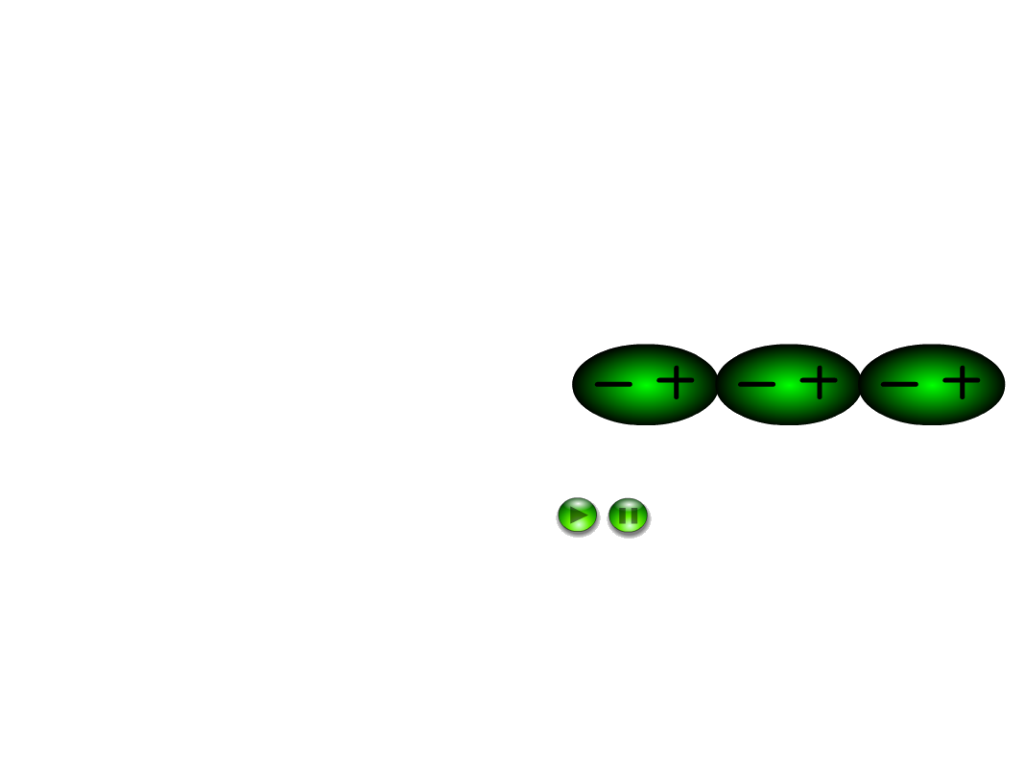
色散力
显然，任何分子都会产生瞬时偶极，因此不仅非极性分子之间，非极性分子与极性分子之间、极性分子之间也存在色散力。
分子的相对质量越大，色散力越大。

Slide 63

小结（分子间作用力）
非极性分子之间 色散力；
极性与非极性分子间 色散力、诱导力；
极性分子之间 色散力、诱导力和取向力

Slide 64
氢键(Hydrogen Bond)
氢原子和电负性大的原子以共价键结合后，和另一个键上电负性大的原子相互吸引，产生的比较强烈的吸引力。以X—H···Y表示。
氢键可分为分子内氢键和分子间氢键

Slide 65
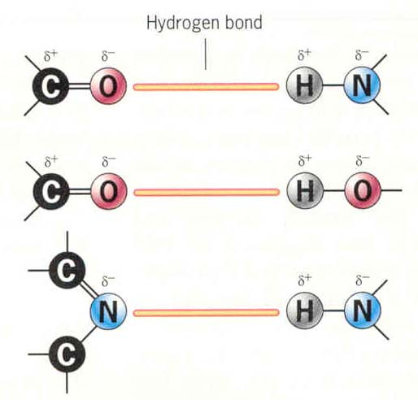
分子间氢键

Slide 66
分子内氢键

Slide 67
氢键的本质:属于静电吸引作用。
氢键的饱和性和方向性
饱和性 X—H只能和一个Y原子结合（空间位阻作用）；
方向性 X—H和Y应尽可能在同一直线上。（当X—H…Y在同一直线上时，带负电的X和Y相距最远，斥力最小）
Notes:
首先，
其次：

Slide 68
氢键对物质性质的影响
对熔点和沸点的影响
分子间氢键的形成可使物质的熔点和沸点显著升高。
分子内氢键的形成，常使物质的熔点和沸点降低 。
对溶解度的影响
溶质分子和溶剂分子之间能够形成氢键，则溶质的溶解度显著增大。
溶质分子形成分子内氢键，在极性溶剂中，它的溶解度则减小；在非极性溶剂中，它的溶解度则增大。
Notes:
氢键对物质性质的影响
首先是对物质熔点和沸点的影响
读：
这是因为因为要使固体熔化或液体气化，不仅需要克服分子间的van der Waals力，还必须提供更多的能量去破坏比van der Waals力大得多的氢键。
其次，氢键对物质的溶解度也有很大的影响
溶质分子和溶剂分子之间能够形成氢键，则溶质的溶解度显著增大
例如，NH3和H2O分子间可形成分子间氢键，故氨在水中的溶解度很大。
读：

Slide 69
例题：下列各对分子中，哪个分子的极性较强，沸点高？试简单说明原因。
（1）HCl和HI
（2）H₂O和H₂S
（3）NH₃和PH₃ （4）CH₄和SiH₄
（5）CH₄和CHCl₃
（6）HF和NF₃

